Slide 1
コンピュータシステムの 理論と実装
10章 コンパイラ #1: 構文解析

Slide 2
アジェンダ
コンパイラについて
パーサについて
課題

Slide 3
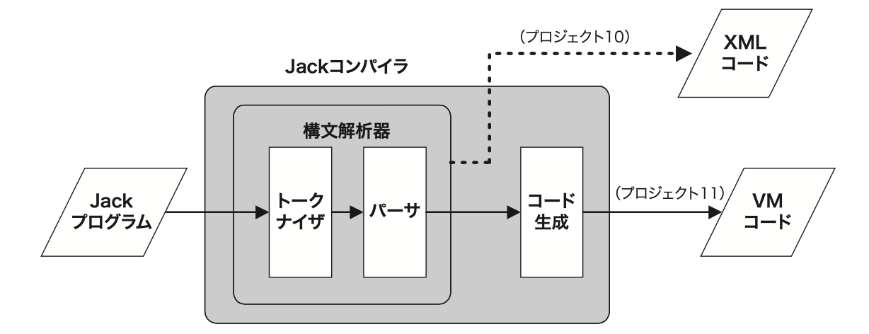
コンパイラ
構文解析
トークナイザ
パーサ
コード生成

Slide 4
トークナイザ (復習)
プログラムの文字をトークンとしてまとめる
トークン
意味のある最小の単位
<tokens>
<keyword> class </keyword>
<identifier> Main </identifier>
<symbol> { </symbol>
<keyword> function </keyword>
<keyword> void </keyword>
<identifier> main </identifier>
<symbol> ( </symbol>
<symbol> ) </symbol>
<symbol> { </symbol>
<keyword> var </keyword>
<identifier> Array </identifier>
<identifier> a </identifier>
<symbol> ; </symbol>
<keyword> var </keyword>
<keyword> int </keyword>
<identifier> length </identifier>
<symbol> ; </symbol>
略
class Main {
function void main() {
var Array a;
var int length;
var int i, sum;
(略)

Slide 5
パーサ
トークンをプログラミング言語の文法に従い言語構造でグループ化する
<tokens>
<keyword> class </keyword>
<identifier> Main </identifier>
<symbol> { </symbol>
<keyword> function </keyword>
<keyword> void </keyword>
<identifier> main </identifier>
<symbol> ( </symbol>
<symbol> ) </symbol>
<symbol> { </symbol>
<keyword> var </keyword>
<identifier> Array </identifier>
<identifier> a </identifier>
<symbol> ; </symbol>
<keyword> var </keyword>
<keyword> int </keyword>
<identifier> length </identifier>
<symbol> ; </symbol>
略
<class>
<keyword> class </keyword>
<identifier> Main </identifier>
<symbol> { </symbol>
<subroutineDec>
<keyword> function </keyword>
<keyword> void </keyword>
<identifier> main </identifier>
<symbol> ( </symbol>
<parameterList>
</parameterList>
<symbol> ) </symbol>
<subroutineBody>
<symbol> { </symbol>
<varDec>
<keyword> var </keyword>
<identifier> Array </identifier>
<identifier> a </identifier>
<symbol> ; </symbol>
</varDec>

Slide 6
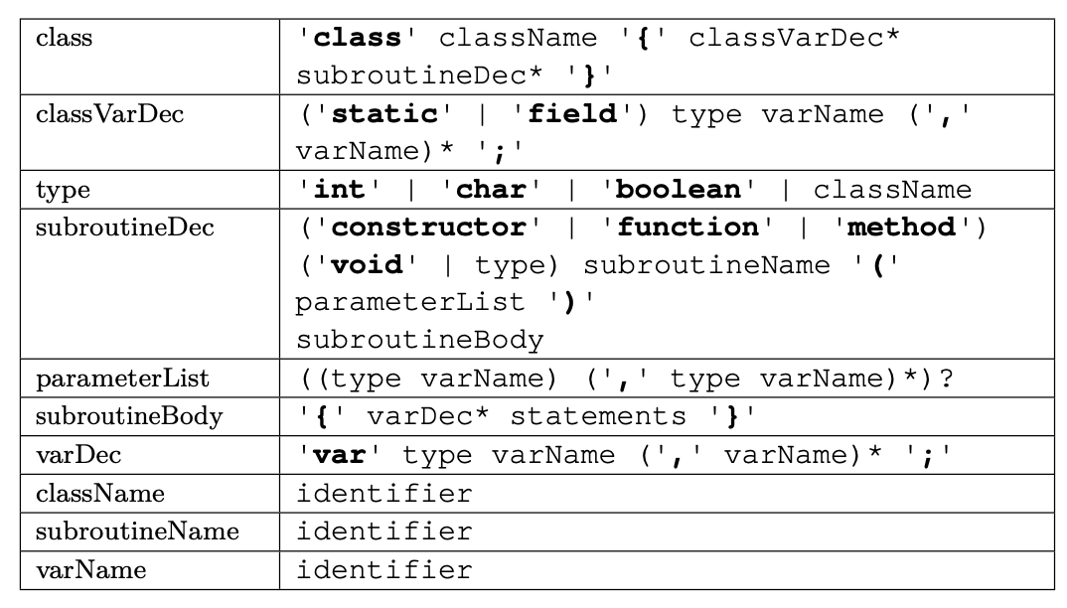
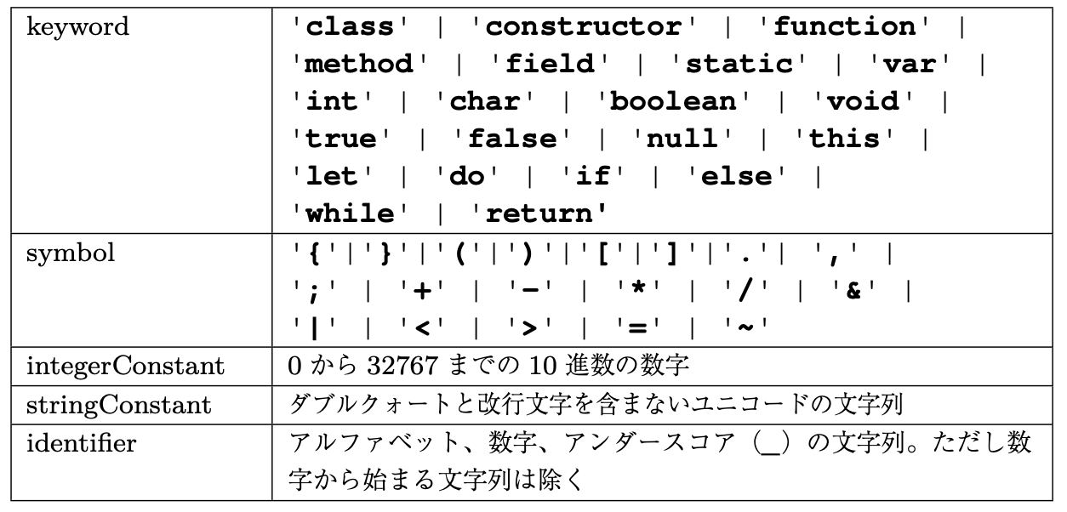
文法
P232 – プログラム構造

Slide 7
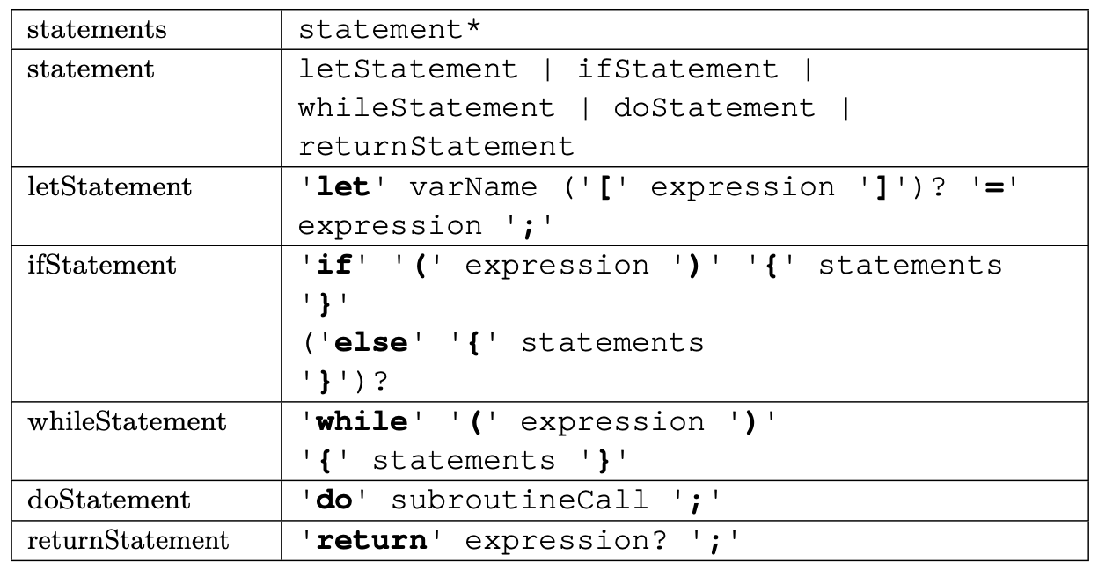
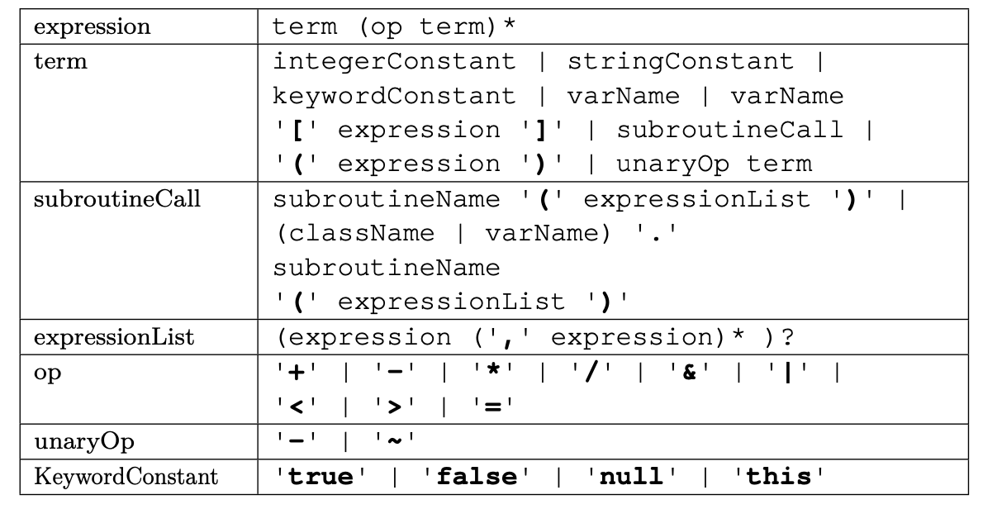
文法
P232 – プログラム構造

Slide 8
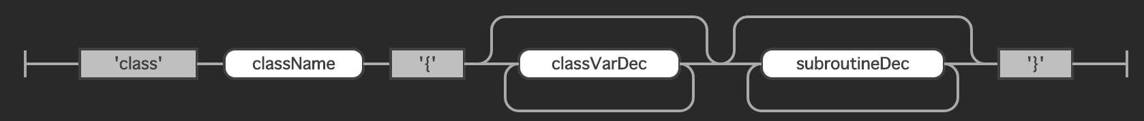
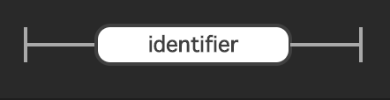
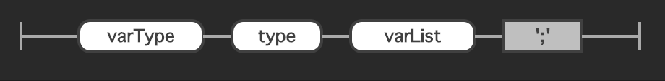
文法
例: class

Slide 9
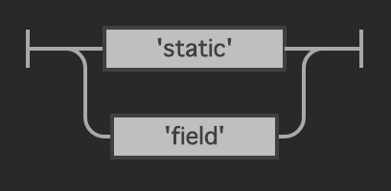
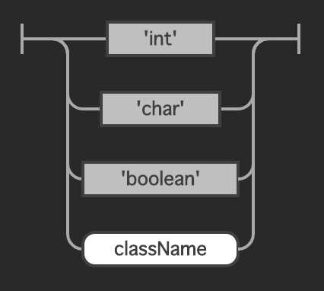
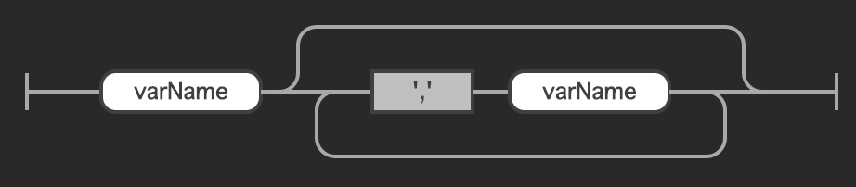
文法
例: class

Slide 10
文法
文法に従い、終端要素になるまで (これ以上潜れなくなるまで) 辿って行き、 終端要素を出力する。
全ての要素が終端要素に到達するまで再帰的に解析すれば良い。
ただし、入力によってパターンが変わるので、先読みして決定しないといけない。
statement や、引数を含む含まない…など

Slide 11
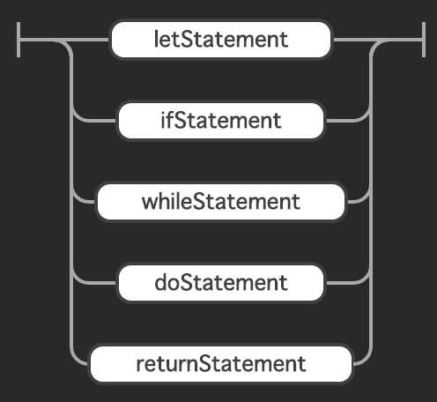
文法
例: statement
let statement
if statement
while statement
do statement
return statement

Slide 12
文法
例: let statement
キーワードとして let があったら…
例: if statement
キーワードとして if があったら…

Slide 13
課題
Jack プログラムをトークナイズし、xxxT.xml を作成する (前回)
xxxT.xml をパースし、xxx.xml を作成する
ArrayTest, ExpressionLessSquare, Square の順がよいです。

Slide 14
Antlr (展望のやつ
ANTLR は、構造化テキストまたはバイナリファイルの読み取り、処理、実行、または翻訳のための強力なパーサージェネレーターです。 言語、ツール、およびフレームワークの構築に広く使用されています。ANTLRは文法から、構文解析ツリーを構築およびウォークできるパーサーを生成します。
EBNFに似た記法で文法を記述しますhttps://github.com/lulichn/nand2tetris/blob/master/src/compiler-java/src/main/antlr/net/lulichn/n2t/compiler/Jack.g4
これだけでASTが取得できる。あとはすきなように。
var lexer = new JackLexer(CharStreams.fromStream(is)); var stream = new CommonTokenStream(lexer); var parser = new JackParser(stream);

Slide 15
参考実装
Java Antlr版 https://github.com/lulichn/nand2tetris/tree/master/src/compiler-java
Rust 汚いやつ https://github.com/lulichn/nand2tetris/tree/master/src/Compiler

